Slide 1
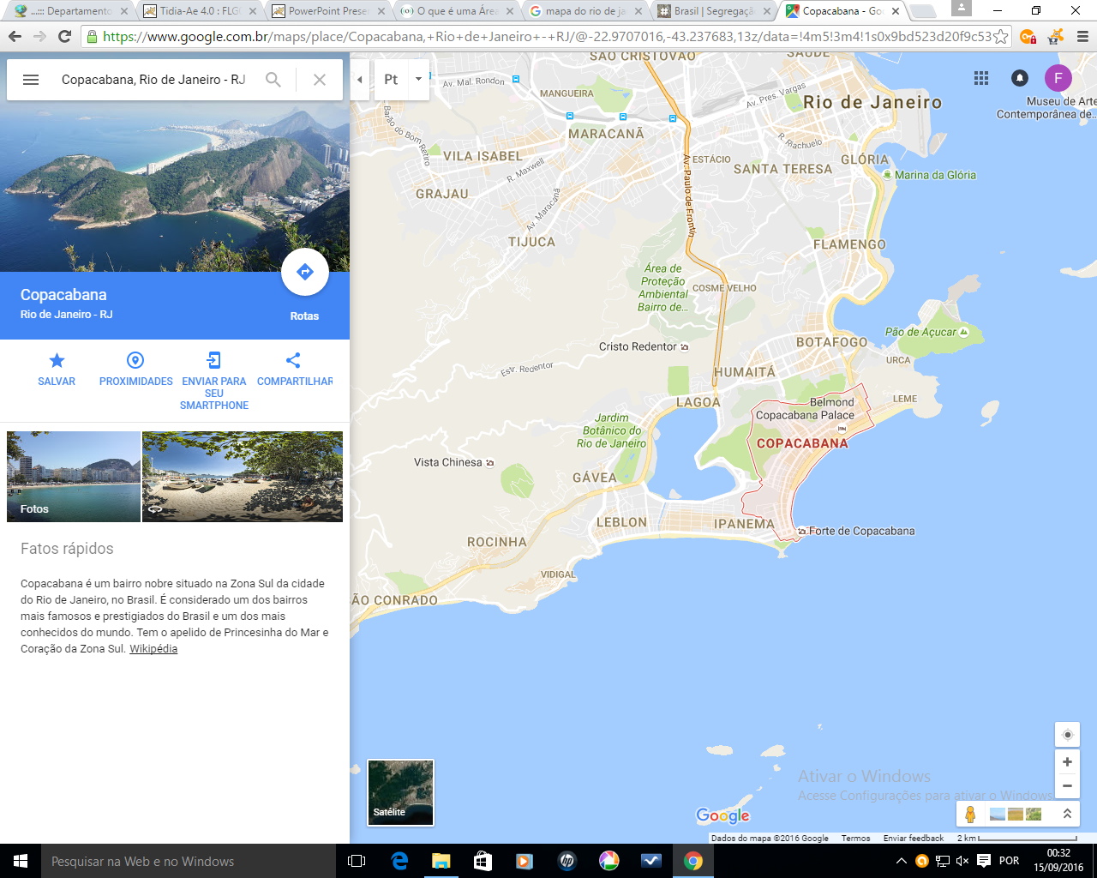

Slide 2
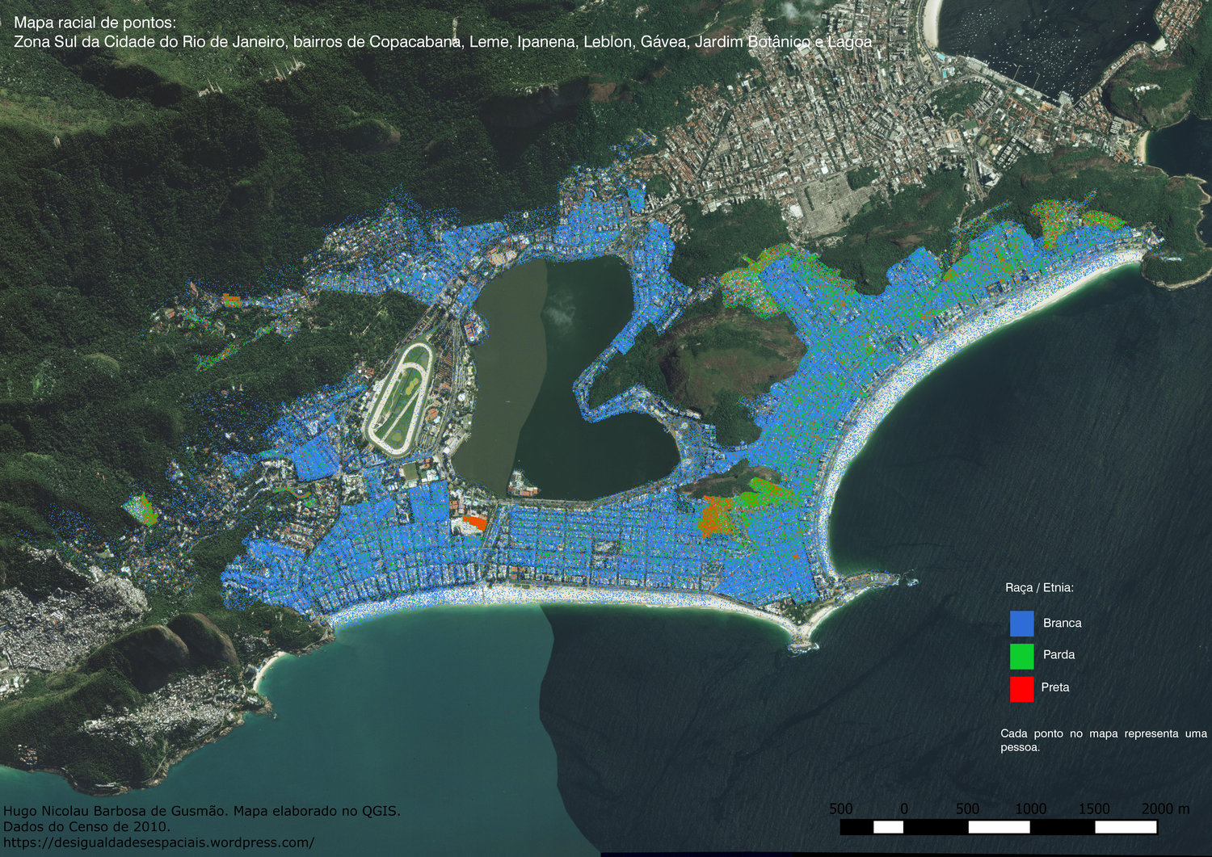

Slide 3
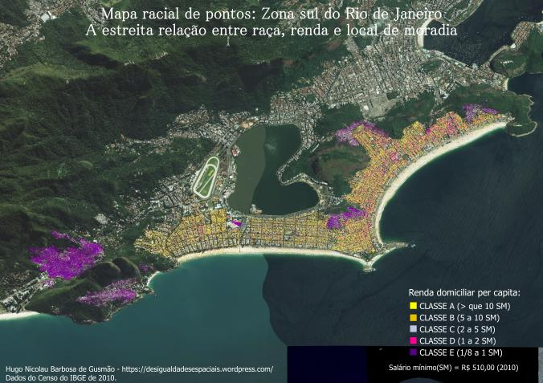

Slide 4
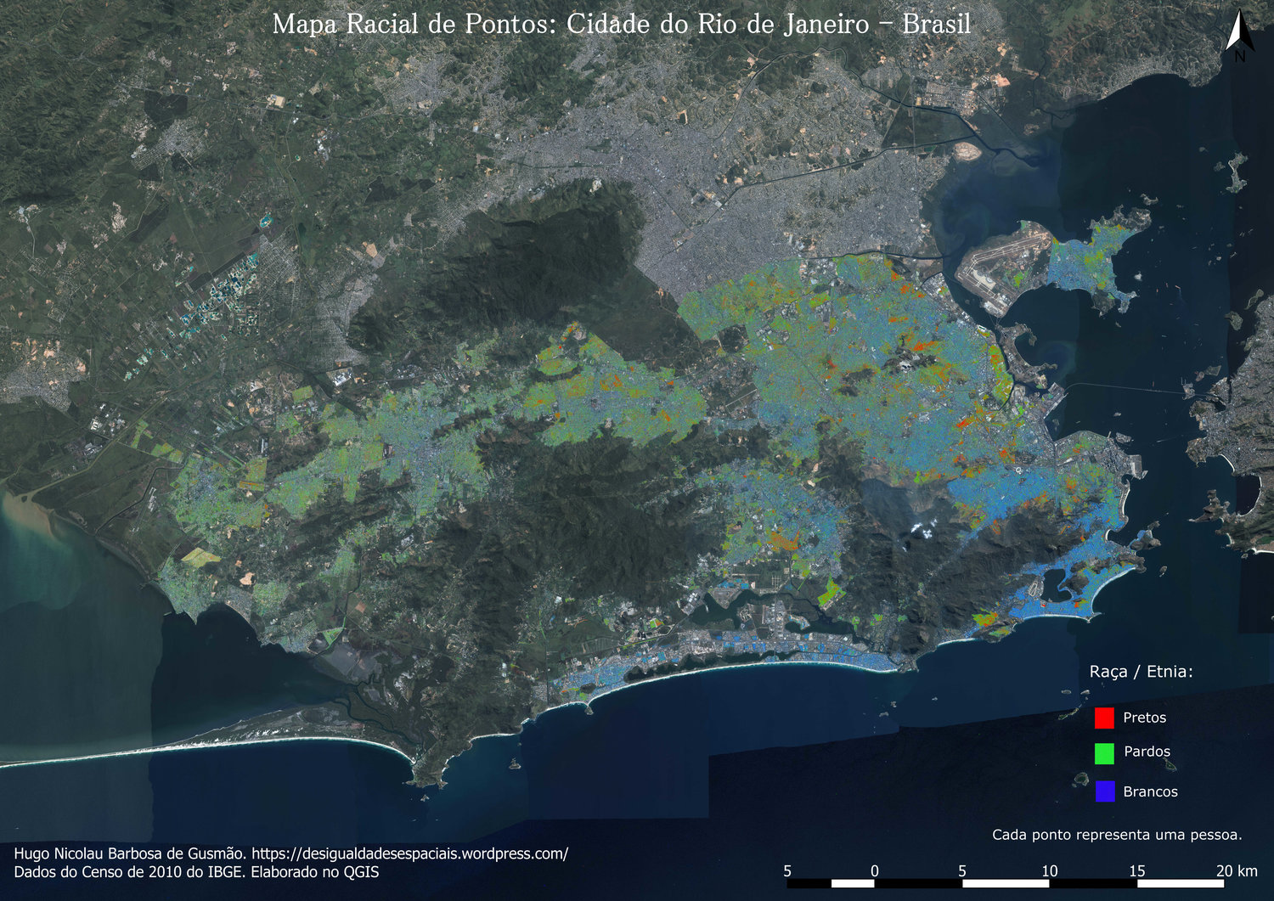

Slide 5
Blogs
Hugo Nicolau Barbosa- Blog: Desigualdades espaciais
https://desigualdadesespaciais.wordpress.com/

Slide 6
Indicações de pesquisa
Site do ICMBio (Ministério do Meio Ambiente) e procurar biodiversidade.
https://uc.socioambiental.org/uso-sustent%C3%A1vel/reserva-extrativista
Mapa do Censo demográfico realizado pelo IBGE 2010
http://mapasinterativos.ibge.gov.br/grade/default.html
Site Unidades de Conservação no Brasil. O caso da RESEX.
https://uc.socioambiental.org/uso-sustent%C3%A1vel/reserva-extrativista
Mapa da áreas de proteção integral e uso sustentável
https://uc.socioambiental.org/uc/581550
Explicações e exemplos de proteção integral e uso sustentável
http://www.wwf.org.br/natureza_brasileira/questoes_ambientais/unid/unid_us/

Slide 7
RESEX (Reserva Extrativista)
A Reserva Extrativista é uma área utilizada por populações extrativistas tradicionais, cuja subsistência baseia-se no extrativismo e, complementarmente, na agricultura de subsistência e na criação de animais de pequeno porte, e tem como objetivos básicos proteger os meios de vida e a cultura dessas populações, e assegurar o uso sustentável dos recursos naturais da unidade. É de domínio público, com uso concedido às populações extrativistas tradicionais, sendo que as áreas particulares incluídas em seus limites devem ser desapropriadas, de acordo com o que dispõe a lei.

